Slide 1
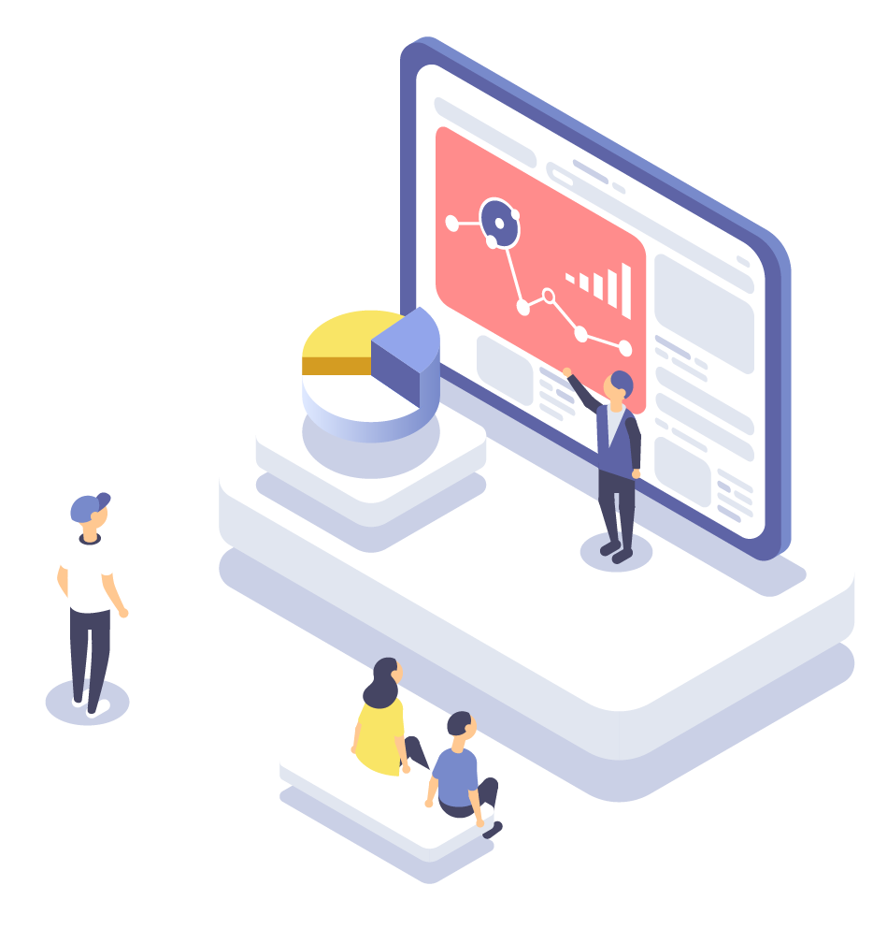
C语言的判断与循环
出品人：

Slide 2

CONTENTS
这节课是内容相对较为简单，但是也非常重要的一节。
我们需要讲解两个部分的内容
（1）. 判断
if-else 判断
switch 判断
（2）. 循环
for 循环
while 循环

Slide 3
循环和判断是编程中最基本的工具之一
可以说，所有的现代编程语言都离不开循环和判断。
如果写程序是盖房子，那么写循环，写判断，就好比是搅拌水泥。
写好循环和判断，是我们写好程序的第一步。
我希望：大家深入地掌握和理解循环和判断的思想。同时，和其他的编程语言（比如Python，Java进行对比），这样先掌握思想，然后通过一些案例，就能比较深入地，掌握循环和判断。
我们先讲判断，后讲循环

Slide 4
在这次课里，我们会通过大量的实际案例，来帮助大家理解和学习
（1）. 判断闰年
普通闰年：公历年份是4的倍数，且不是100的倍数的，为闰年（如2004年、2020年等就是闰年）。
世纪闰年：公历年份是整百数的，必须是400的倍数才是闰年（如1900年不是闰年，2000年是闰年）。
（2）. 一个完整的解决一元二次方程的程序（注：我们“暂时”不考虑虚数解）

Slide 5
01 判断

Slide 6
（1）判断
本科期间在核心期刊及以上学术刊物发表论文、授权国家发明专利、获科研成果奖、在国内外高水平科技竞赛中获奖者优先考虑
有两种代码格式，都可以被用于判断，那便是：
（1）. if-else
（2）. switch
我们在实际经验中发现：大家往往容易想到用if-else, 但是不太容易注意想到，以及用到switch语句。包括很多编程经验非常丰富的人。

Slide 7
（1）判断之if-else
期间在
我们先讲if，else
其实就是三个关键词：if, else if, else，加一个花括号。

Slide 8
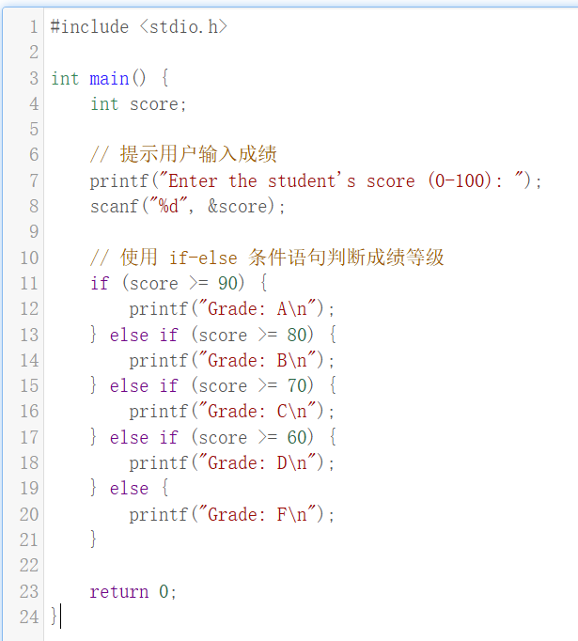
大家认为，这段代码是什么意思？
if 用在开头
else用在结尾
else if 用在中间
还有什么呢？对了，花括号

Slide 9
是不是非常简单？大家学会了吗？
好，那我们尝试做一个简单的题！我们输入一个数字，判断这个数字是正数，还是负数，并且输出！
大家可以在自己的电脑上写一下这个C语言程序。

Slide 10
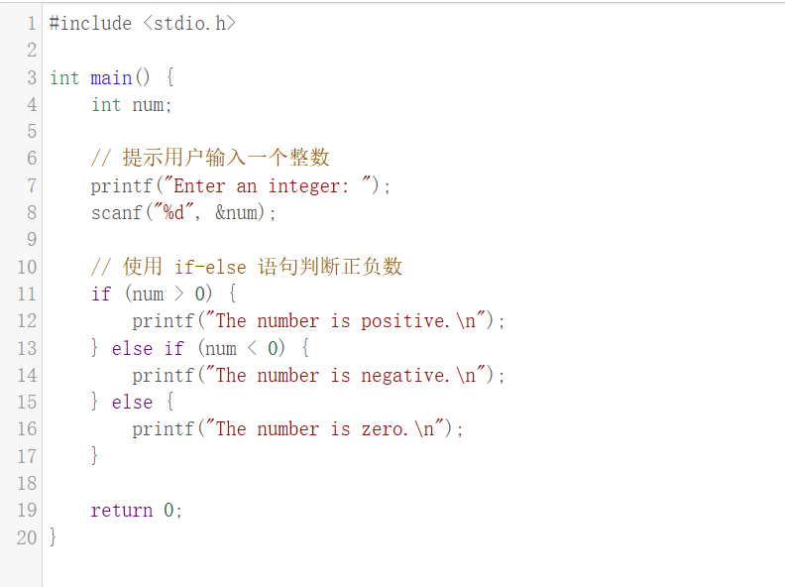
你的程序是不是这样写的呢？我们一起分析一下这个程序。

Slide 11
（2）判断之switch
期间在
switch实际上就是用来替代if-else的。
它是对 if else的一个简化。（主要是看起来会更清爽）

Slide 12
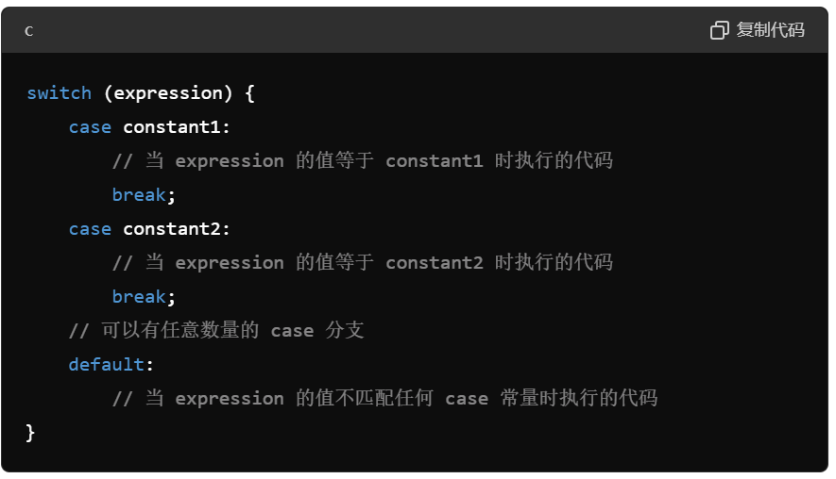

Slide 13
但是大家需要注意一点：
在C语言里面，switch take的“expression”只能是整数或者字符。
所以这一点限制了他的使用。Java，C++等现代编程语言在这一点上有很好的调整。
在Python 3.10里面，也引入了一个非常类似的语法(match case)，功能很强。
也就是说大家实际上只要记住，可以用switch case来重构if else就可以了。
一般这都是我们在重构阶段做的事情。在写代码的时候图方便，可以用if else. 后面的代码我们再来重构就好。

Slide 14
在学完循环以后：
我们会给大家，如何用swtich去判断正负数，以及判断一个学生的分数是ABCD哪个档次的C语言程序。

Slide 15
02 循环

Slide 16
（2）循环
期间在
循环，我们有两个：
for loop, while loop
我们可以说if else是主流的。switch是一个相对次一点的语法。
但是，这两个，都非常重要。都经常用。

Slide 17
循环有什么用
（1）. 重复执行某个任务。
（2）. 遍历某个数据结构。
（红色这也是我们在大一大二学习编程的核心）
（3）. 批量处理数据。比如处理几个G的数据。
（4）. 反复执行某个任务。比如每天某个时间发一封电子邮件给你的客户。
（5）. 物理模拟和仿真。
（6）. 实现复杂的算法的基础
5,6是非常高级的程序

Slide 18
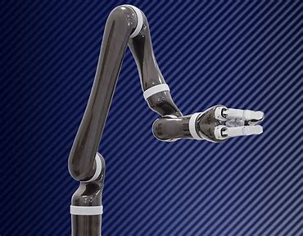
大家思考一下：
循环和判断结合起来可以做什么？
这就好比是一个我们可以操控的“机械臂，”他可以替我们做很多事。
写好循环和控制！

Slide 19
算法，数据结构
这会是你们在本科阶段，如果是计算机专业，最重要的一门课。
什么是算法，什么是数据结构
算法（Algorithm）是一系列有序的、明确的步骤或规则，用于解决特定问题或完成特定任务。
数据结构（Data Structure）是一种组织和存储数据的方式，以便能够高效地访问和修改数据。

Slide 20
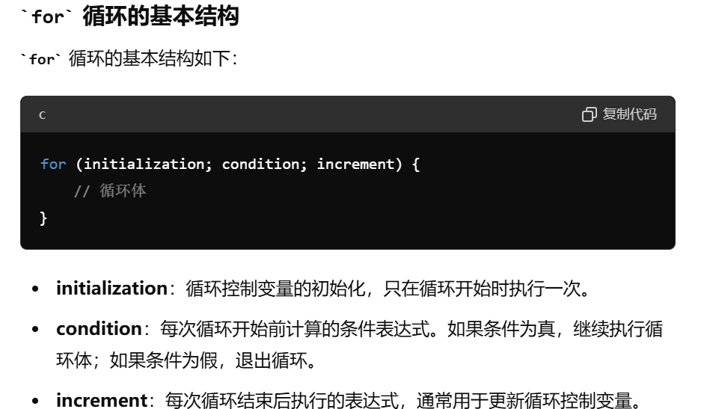
（2）咱们先讲for循环
期间在

Slide 21
这样说，听起来，是不是有点抽象？没关系，我们从具体的案例来学习。
（1）. 遍历数组中的元素
（2）. 计算1到10的和
（3）. 打印九九乘法表
（4）. 遍历字符串中的字符
（5）. 倒序打印10-1

Slide 22
我想强调两点
师傅引进门，修行在个人。你们课下真正要把C语言学好，还是要花大量时间去学习的。我平均准备3个小时的课需要花12个小时。我希望大家，也要投入时间。尤其是在大学开学以后向C语言这种重点科目投入时间。
代码不是看会的，是写会的。所以我给大家提供的这些源代码，大家一定要自己写，自己练。有不会的咱们在群里交流。一方面我会给大家解答。另一方面，我也希望同学们可以给其他同学解答。

Slide 23
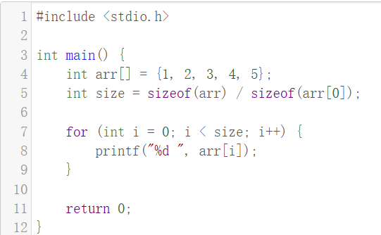
（1）. 遍历数组
我们对这个代码进行一下解释
数组，大概的原理（我们马上就要讲到）
for（）里面的控制问题
想一想：如果i<=,那么，size那个位置应该改成多少？

Slide 24
（2）. 计算1-10的和
大家先想一想：这个题我们需要怎么去做？
首先（主函数, int main( ) ）
如何储存结果（变量）
然后写一个for
for（开始，中间，结束），开始中间结束，分别应该怎么写？
怎么把计算出来的结果输出在屏幕上？

Slide 25
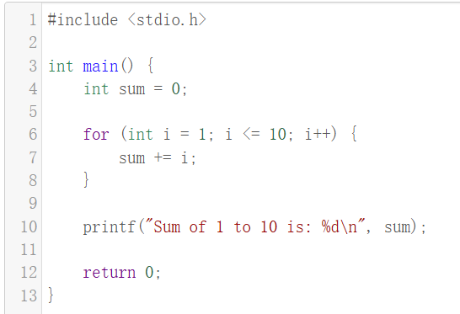
变量：变量用来做什么？
为什么这个地方不用final 关键词修饰？
循环控制：同样的，开始，中间，结束，分别怎么搞？
输出：“%d”是怎么回事儿同志们还记得吗

Slide 26
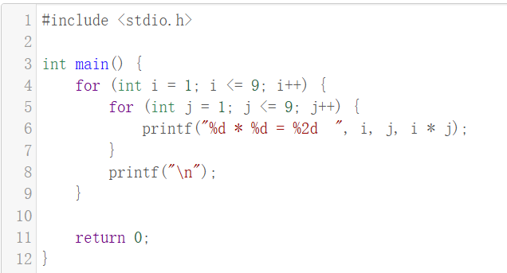
打印九九乘法表：
循环套循环
这种是我们在搞代码的时候，最经常用的一种办法哈。
理论上想套多少层循环都可以。但是这个，在算法上，我们管他的时间复杂度叫O(n^{x})，这个x是你循环了几次。在写代码的时候这会是极其影响速度的一部分

Slide 27
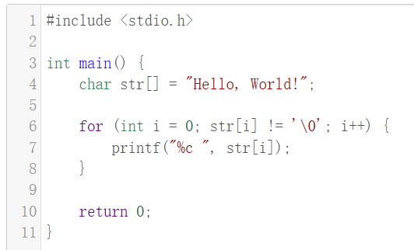
遍历字符串中的字符
还记得我们在前面讲的，如何定义字符串吗？
i++，含义解释？
中间的那个“中间”怎么去解释？

Slide 28
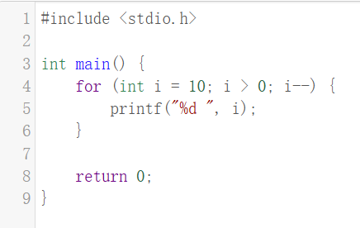
从10到1，倒序打印
车可以正着开，自然也可以倒着开。
for循环中的控制

Slide 29
代码的重构
代码重构是对现有代码进行优化和改进的一种技术，目的是提高代码的可读性、可维护性和可扩展性，同时不改变代码的外部行为。重构不仅限于修改代码本身，还包括改进代码结构、删除冗余代码、改进变量和函数的命名等。
这也是在软件工程里面，我们经常要去做的事情。

Slide 30
while循环
while循环是C语言中常用的一种控制结构，用于重复执行某段代码，直到指定的条件不再满足为止。

Slide 31
给大家介绍一个工具：
在线代码对比/合并工具|代码对比 - JSON中文网
代码对比工具，在做开发的时候经常用！

Slide 32
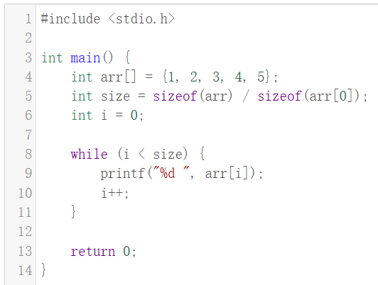
1. 遍历数组中的元素
看看while里面的条件
还有哪里不一样？

Slide 33
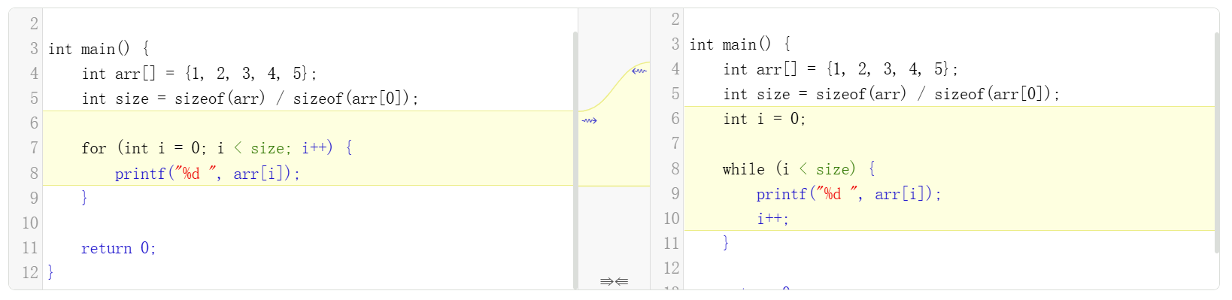
代码对比

Slide 34
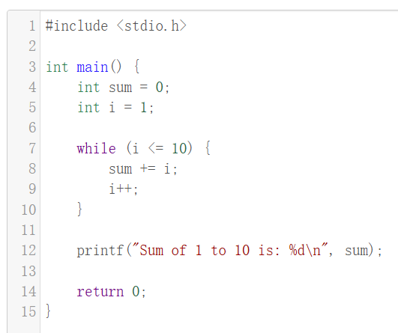
计算1到10的和

Slide 35
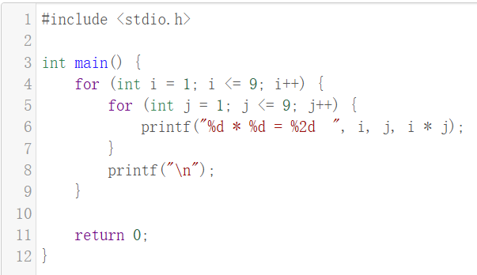
打印乘法表

Slide 36
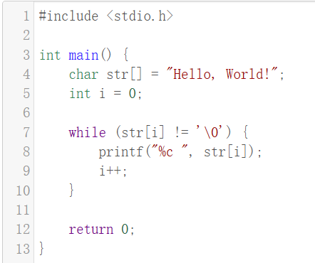
遍历字符串中的字符

Slide 37
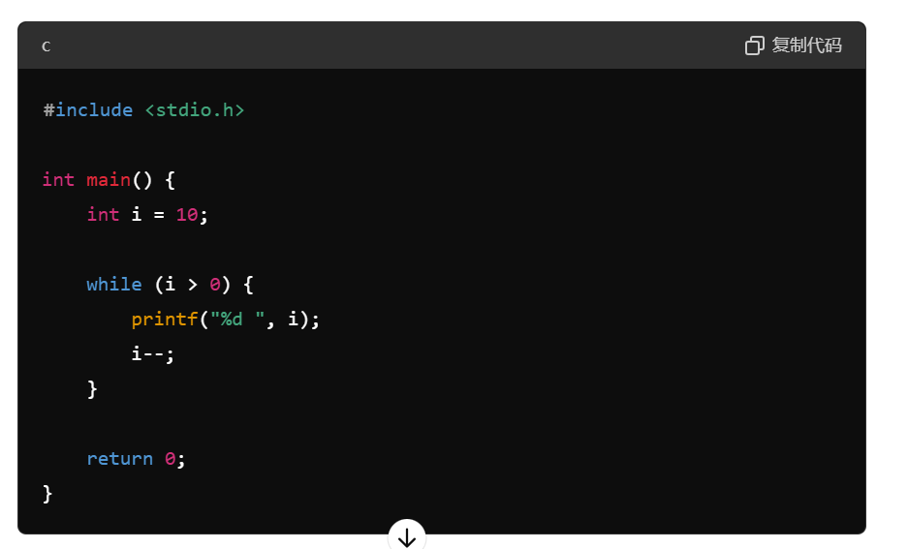
从10到1，逆着顺序打印
i—其实就是：i=i-1

Slide 38
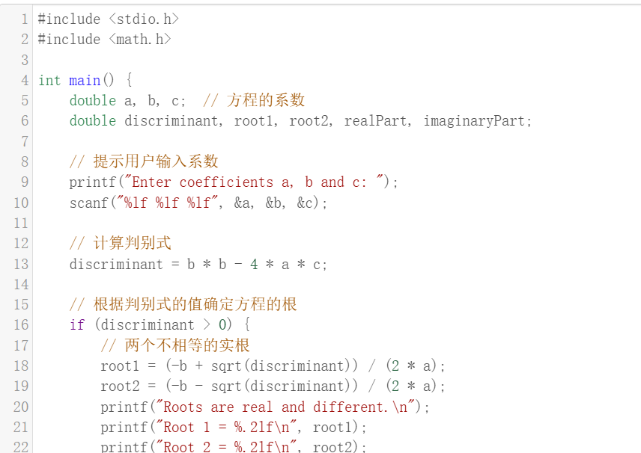
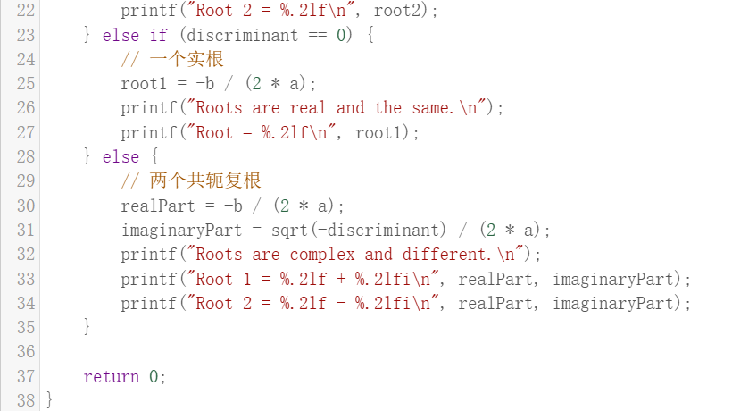
计算一元二次方程

Slide 39
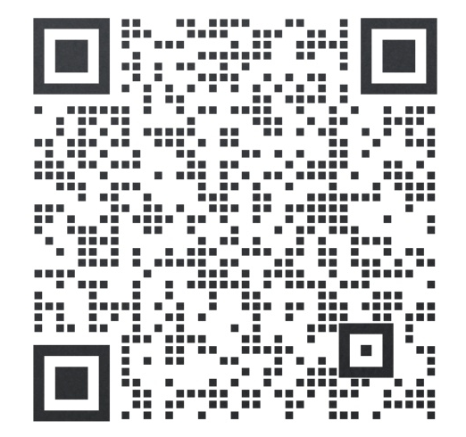


更多问题请咨询教研老师

Slide 40
感谢您的聆听

